Slide 1
Positionierung von Labels in Formularen

Slide 2
Bei der Frage der Positionierung der Labels ist man sich grundsätzlich darüber einig, dass Labels zu Radio-Buttons und Checkboxen grundsätzlich hinter dem Eingabefeld stehen sollten.
Bei Textfeldern, Auswahllisten, ... können die Labels
- über dem Eingabefeld
- vor dem Eingabefeld mit linksbündiger Ausrichtung
- oder vor dem Eingabefeld mit rechtbündiger Ausrichtung stehen

Slide 3

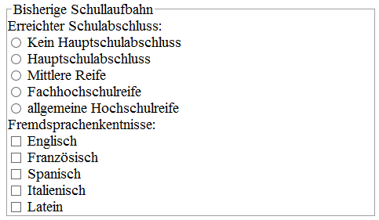
Beispiel:
Radiobuttons und Checkboxen

Slide 4
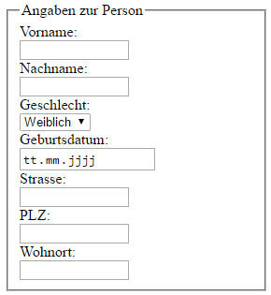
Label über dem Eingabefeld:

Slide 5
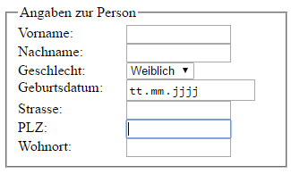
Label vor dem Eingabefeld linksbündig ausgerichtet:

Slide 6
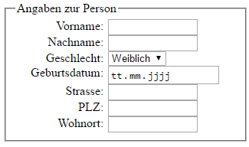
Label vor dem Eingabefeld rechtsbündig ausgerichtet:

Slide 7
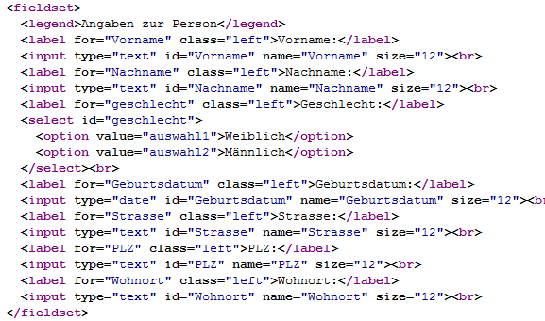
Die Labels werden alle mit ‘ Class=„left“ ‘ formatiert

Slide 8
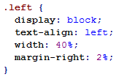
CSS-Formatierung zu Label über dem Eingabefeld:
Die Labels werden als Block-Elemente und linksbündig dargestellt

Slide 9
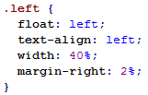

CSS-Formatierung zu
Label vor dem Eingabefeld linksbündig ausgerichtet:
Die Labels werden mit float:left und linksbündig dargestellt
Radio-Button, Checkbox und Button werden um 42% nach rechts verschoben.

Slide 10
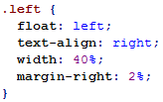
CSS-Formatierung zu
Label vor dem Eingabefeld rechtsbündig ausgerichtet:
Die Labels werden mit float:left und rechtsbündig dargestellt
Radio-Button, Checkbox und Button werden um 42% nach rechts verschoben.

Slide 11
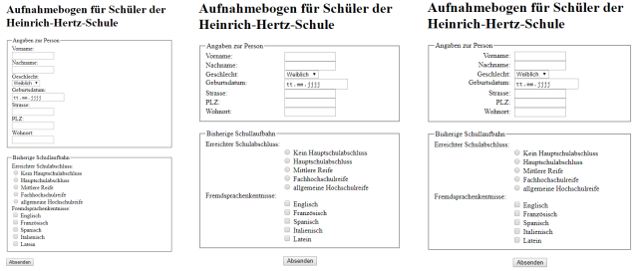
Übung:
Formatieren Sie das Aufnahmeformular zur Heinrich-Hertz-Schule
1. Die Labels stehen über den Eingabefeldern
2. Die Labels stehen linksbündig vor den Eingabefeldern
3. Die Labels stehen rechtsbündig vor den Eingabefeldern
Die Labels zu Radio-Buttons und Checkboxen sind jeweils so auszurichten wie unten abgebildet.

